Slide 1

KHỞI ĐỘNG

Slide 2
Điền số thích hợp vào chỗ chấm?
5027
5km 27m = ...............m
246dm = ..........m.......dm
7304 m =......km .......m
24
6
7
304
Nêu mối quan hệ giữa hai đơn vị đo độ dài tiếp liền?

Slide 3

ÔN TẬP :
BẢNG ĐƠN VỊ ĐO KHỐI LƯỢNG
Trang 22

Slide 4
YÊU CẦU CẦN ĐẠT
Củng cố các đơn vị đo khối lượng, bảng đơn vị đo khối lượng
Chuyển đổi các đơn vị đo khối lượng.
Giải các bài toán có liên quan đến đơn vị đo khối lượng.

Slide 5


1. a, Viết cho đầy đủ bảng đơn vị đo khối lượng sau:
Lớn hơn ki-lô-gam
Ki-lô-gam
Nhỏ hơn ki-lô-gam
tấn
tạ
yến
kg
hg
dag
g
1 tấn
1 tạ
1 yến
1 kg
1 hg
1 dag
1 g
= 10 yến
= 10 kg
= 10 hg
= 10dag
= 10 g
= 10 tạ
= dag
= tấn
= tạ
= yến
= kg
= hg
b. Nhận xét: Hai đơn vị đo khối lượng liền nhau:
- Đơn vị lớn gấp 10 lần đơn vị bé.
$$\frac{1}{10}$$
- Đơn vị bé bằng đơn vị lớn.
Notes:
- ? Ngoài thực tế thì kg, g còn có tên gọi khác nào? ( cân, lạng)

Slide 6

Bài 2: Viết số hoặc phân số thích hợp vào chỗ chấm
a) 18 yến = ... kg
200 tạ = ... kg
35 tấn = ... kg
c) 2 kg 326 g = ... g
6kg 3g = .... g
b) 430 kg = ... yến
2500 kg = ... tạ
16000 kg = ... tấn
d) 4008 g = … kg ... g
9050 kg = ....tấn kg
180
43
25
20000
16
35000
4
8
2326
9
50
6003
9
5
9050 kg = tấn dag
Notes:
- Lưu ý: Khi đổi phải xác định mối qua hệ trước sau đó nhân( lớn->bé); chia ( bé ra lớn) theo mối quan hệ

Slide 7
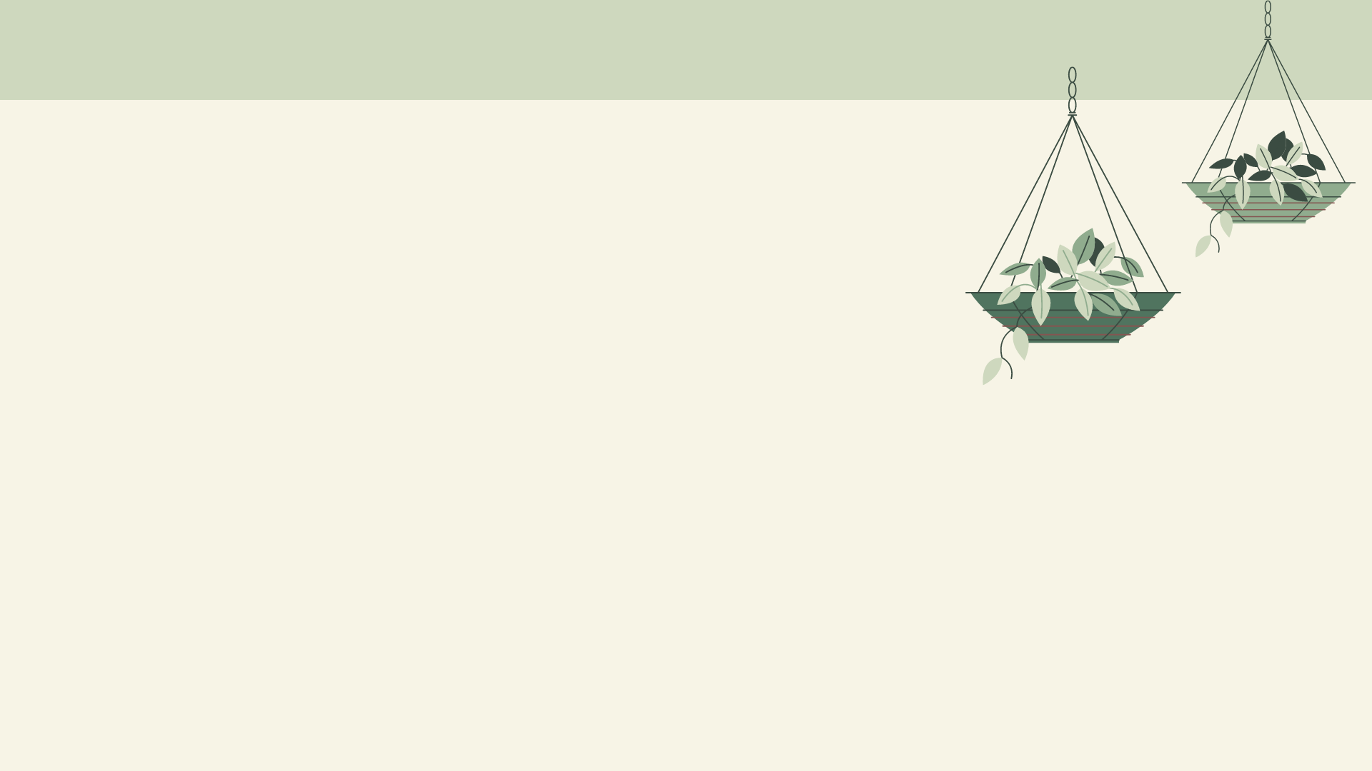

Bài 3 : > ; < ; = ?
2kg 50g … 2500g ; 6090kg … 6tấn 8kg
13kg 85g … 13kg805g ; tấn … 250kg
<
>
2050g
6008kg
$$\frac{1}{4}$$
<
=
13085g
13805g
250kg

Slide 8
Bài 4: Một cửa hàng trong ba ngày bán được 1 tấn đường. Ngày đầu bán được 300 kg. Ngày thứ hai bán được gấp 2 lần ngày đầu. Hỏi ngày thứ ba cửa hàng bán được bao nhiêu ki-lô-gam đường?
Tóm tắt
1 tấn
300 kg
? kg
? kg
Ngày thứ nhất
Ngày thứ hai
Ngày thứ ba

Slide 9
Bài giải:
Đổi 1 tấn = 1 000 kg
Số ki-lô-gam đường ngày thứ hai cửa hàng bán được: 300 x 2 = 600 (kg) Số ki-lô-gam đường hai ngày đầu cửa hàng bán được: 600 + 300 = 900 (kg) Số ki-lô-gam đường ngày thứ ba cửa hàng bán được: 1000 – 900 = 100 (kg) Đáp số: 100 kg

Slide 10

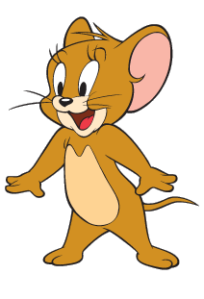

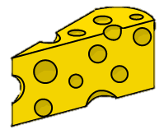

CHÚ CHUỘT PHÔ MAI
BẮT ĐẦU

Slide 11
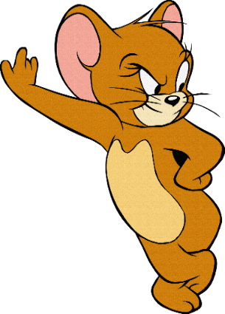

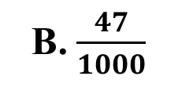
A. 4700
B. $\frac{47}{1000}$
C. 47000
Chính xác!
47 tấn = ............ kg
C. 47000

Slide 12

A. 87 tạ 60 kg
B. 8 tạ 760kg
C. 87 tạ 6 kg
Tuyệt vời
8760kg =......tạ......kg
A. 87 tạ 60 kg

Slide 13


A. 2000326
B. 2326
C. 20326
Quá giỏi
20 kg 326g = … g
C. 20326g

Slide 14

VẬN DỤNG
Em hãy ước lượng khối lượng cân nặng của một số con vật như voi, gấu, lợn, gà, vịt, ngan, ngỗng …
Chuẩn bị bài sau : Đề - ca – mét vuông.
Héc – tô – mét vuông.

